Slide 1

第18课
社会主义的发展与挫折
课程标准：
知道苏联模式社会主义的推广，了解苏联的改革与变化以及苏联解体和东欧巨变

Slide 2
学习目标
知道“经互会”建立和苏联模式在东欧国家的推广，社会主义力量壮大的基本史实；苏联赫鲁晓夫、勃列日涅夫、戈尔巴乔夫等的改革与东欧剧变；
01
02
理解苏联解体和东欧剧变的原因，
03
通过本课学习，认识到社会主义发展是一个复杂曲折的过程，社会主义力量虽然遭受重大挫折，但这并不意味着社会主义的最终失败；改革既要立足国情，又要创新。

Slide 3

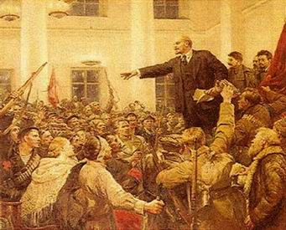

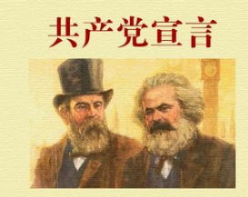
社会主义力量的壮大
社会主义从理论到实践
1
2
3
1948年
1917年
1922年
马克思主义诞生
十月革命胜利
苏俄成为世界上第一个社会主义国家
苏联成立

Slide 4
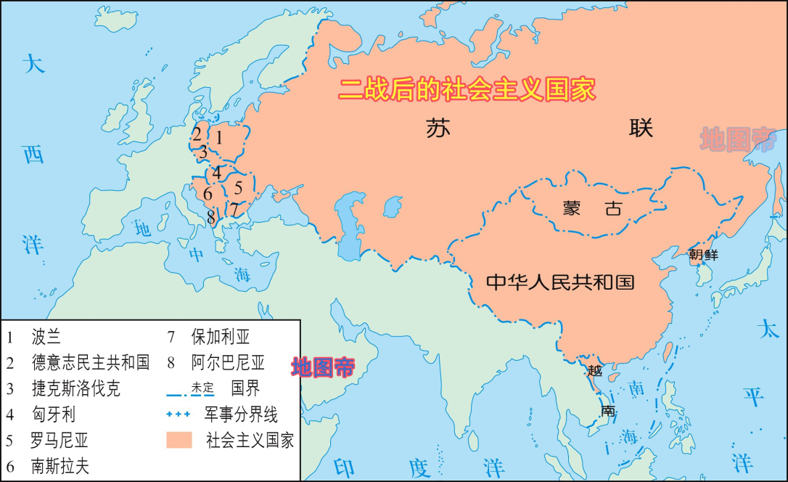
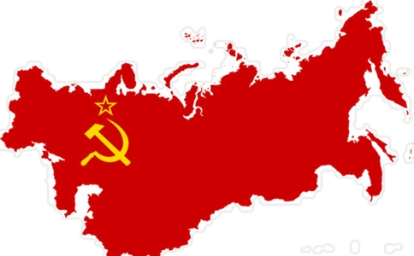
社会主义力量的壮大
社会主义从一国到多国
拉美一国
二战后
社会主义阵营形成
东欧八国
亚洲六国
苏联
南斯拉夫、阿尔巴尼亚、保加利亚、罗马尼亚、波兰、捷克斯洛伐克、匈牙利、民主德国
中国、老挝、越南、朝鲜、蒙古、柬埔寨
古巴

Slide 5
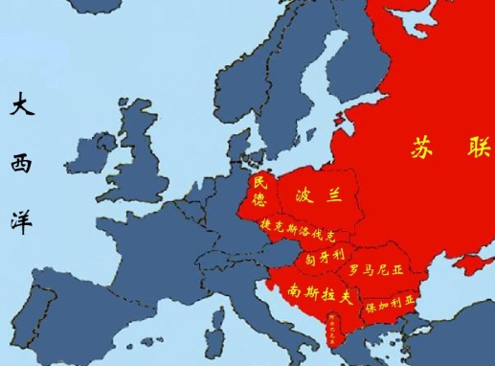
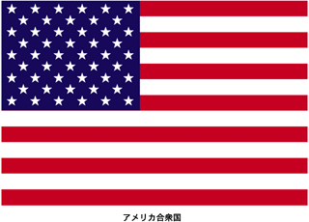

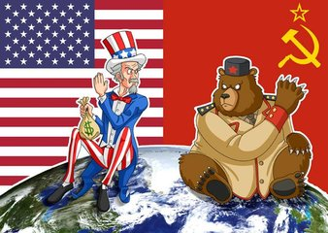
社会主义力量的壮大
资本主义阵营
社会主义阵营
阵营
政治
杜鲁门主义
（1947年）
共产党和工人党情报局（1947年）
冷战
经济
经济互助委员会
（1949）
马歇尔计划
军事
华约组织
（1955年）
北约组织

Slide 6

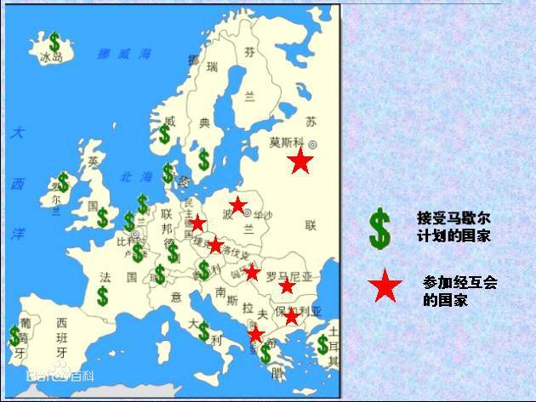
社会主义力量的壮大
社会主义壮大
加强对东欧各国共产党的控制，按苏联模式对这些国家进行全方位改造。
经济
政治
经济互助委员会
背景
目的
成立
影响
随着冷战局面的形成，苏联要求东欧国家与自己保持高度一致。
为了适应冷战需要，应对马歇尔计划
实质：是按照苏联模式在东欧各国建立起高度集中的政治经济体制，是苏联模式的推广。
1949年，苏联、保加利亚、匈牙利、波兰、罗马尼亚、捷克斯洛伐克等国家。
有利于东欧国家克服战后经济困难
但也将各国经济纳入苏联计划经济的轨道

Slide 7
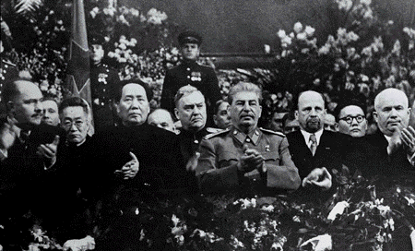
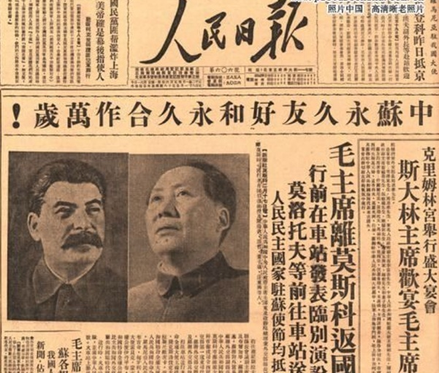
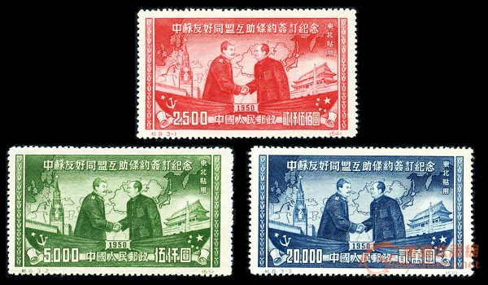
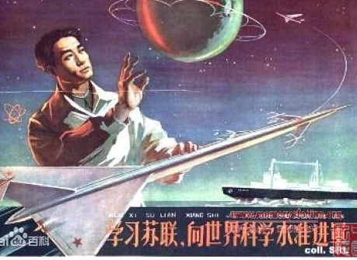
社会主义力量的壮大
1949年
中苏建交
1949年12月21日，毛泽东访问苏联
1950年
中苏缔结《中苏友好同盟互助条约》
影响：加强了社会主义阵营的力量，掀起了学习苏联的热潮

Slide 8
苏联的发展与改革
苏俄建立
新经济政策
1918年
1936年
1
2
3
4
1917年
战时共产主义政策
1921年
苏联模式

Slide 9
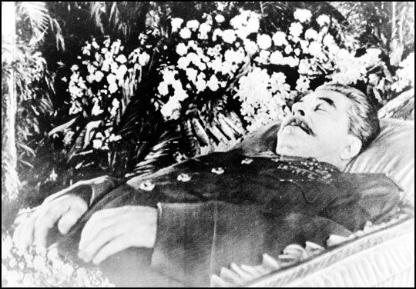
苏联的发展与改革—背景
材料2：电冰箱、洗衣机和电视机产量也极少,1950年产电视机约1.19万台,电冰箱0.12万台,洗衣机0.03万台。农业的情况则更为严重。若按人口平均计算,谷物产量1913年全俄为540.2公斤,1940年才达429.7公斤,1950年为447.1公斤,1955年也才为524公斤;肉类统计1913年为31.4公斤,1940年为24.2公斤,1950年为27公斤,1955年为31.8公斤。音响、录像机都不能生产。
—周荣坤《苏联基本数字手册》
材料1：(苏联)农业和轻工业的发展速度和重工业相比较,差距十分悬殊。1926到1940年，苏联重工业年均增速21.9%，轻工业只有14.1%，农业为1.5%。1949年苏联爆炸第一颗原子弹，成为世界第二核大国，而全国一亿七千万人口平均每人买不到一双皮鞋，到1953年一个人才有0.4平米的住房。
—《苏联国民经济》
重工业发达
农业、轻工业落后
高度集中的政治经济体制
根据材料指出，苏联在发展壮大的过程中，取得了怎样的成就以及存在什么问题？
他留下了世界一流的军事强国和政治大国的辉煌，也留下了制约苏联进一步发展的政治经济桎梏。
改革！

Slide 10
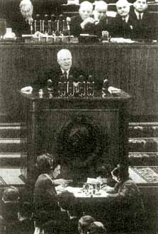
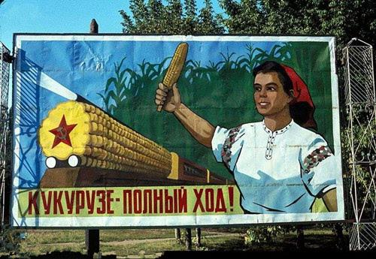
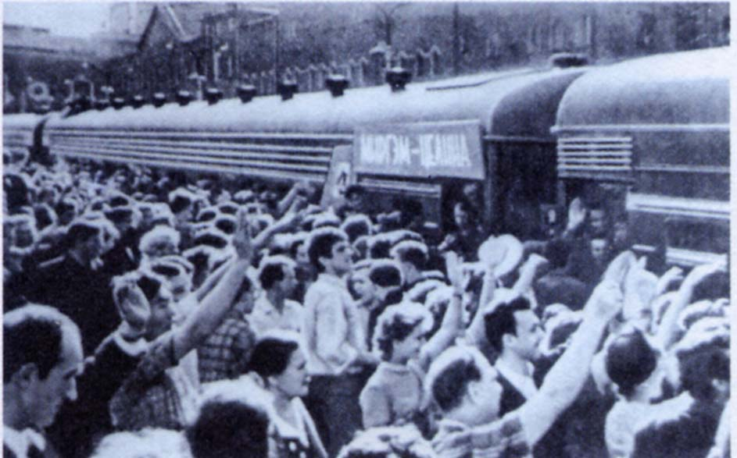
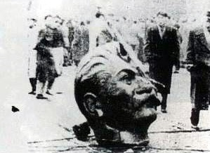
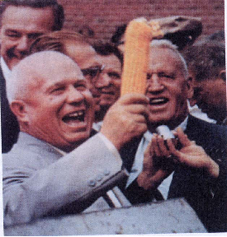
苏联的改革—赫鲁晓夫改革
1953年
时间
内容 | 政治
 | 经济
评价
被遗弃在布达佩斯街头的斯大林头像
批判斯大林个人崇拜
广种玉米宣传画
苏联城市青年出发参加垦荒
发动垦荒运动
1956年，苏共二十大
《关于个人崇拜及其后果》
发展饲料生产，广种玉米
取消农产品的义务交售制，该行收购制
赫鲁晓夫说：“一些部长坐镇在莫斯科，而他们的下属企业却远在萨哈林岛，要从莫斯科来管理这些企业是很困难的。”
改革工业管理体制
没有从根本上解决苏联模式高度集中的经济体制弊端，并且存在严重偏差
推广种植玉米

Slide 11
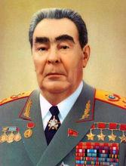
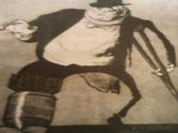
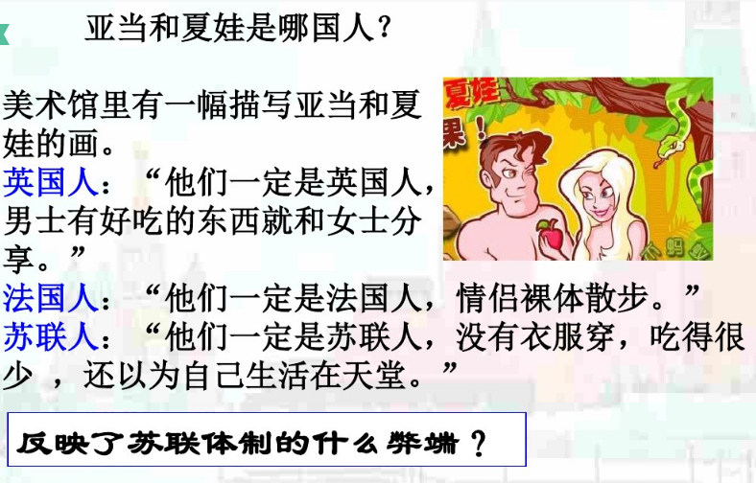
苏联的改革—勃列日涅夫改革
时间
内容
表现
评价
1965年
推行“新政策”，要求加速科技进步、完善经济管理体制和加强经济刺激。
一些重工业产品的产量居世界首位，常规武器、核武器、航天技术可以同美国抗衡，但轻工业产品和新兴产业明显落后（高投入、高消耗、低效率）
改革仍没有从根本上突破高度集中的计划经济体制，国民经济呈现出畸形发展状态。
跛脚的巨人
【亚当和夏娃是哪国人？】
美术馆里有一幅描写亚当和夏娃的画。
英国人：“他们一定是英国人，男士有好吃的东西就和女士分享。”
法国人：“他们一定是法国人，情侣裸体散步。”
苏联人：“他们一定是苏联人，没有衣服穿，吃得很少，还以为自己生活在天堂。”

Slide 12
美苏两国力量对比
苏联的改革—勃列日涅夫改革
常规武装力量
战略核武器
勃列日涅夫时期苏联几乎每两位科学家中就有一位在研究坦克、火炮和导弹，军工生产差不多占国民生产的40% 。

Slide 13
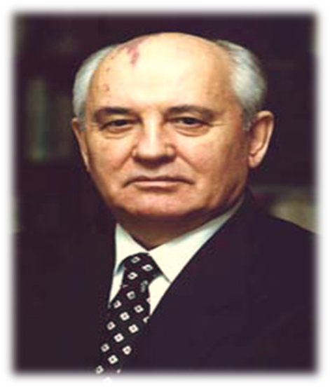
苏联的改革—戈尔巴乔夫改革
先经济改革
时间
内容 | 经济
 | 政治
结果
评价
1985年
实施加速经济改革的方案
取消苏共的领导地位，实行多党制，倡导公开性和政治多元化。
思想发生混乱，无政府状态蔓延，局势失控。各加盟共和国的分离趋势加剧。
改革虽突破了斯大林模式，但是脱离了社会主义方向，直接导致苏联解体。
1987年，戈尔巴乔夫出版了《改革与新思维》一书，在书中，他主张国际关系人道主义化，引导社会主义向资本主义“趋同”和“一体化”，其改革的根本目的是“根本改造”社会主义制度，实行“人道的、民主的社会主义”，并且以推行“民主化、公开化、多元化”作为改革和发展政治体制的战略方针。

Slide 14
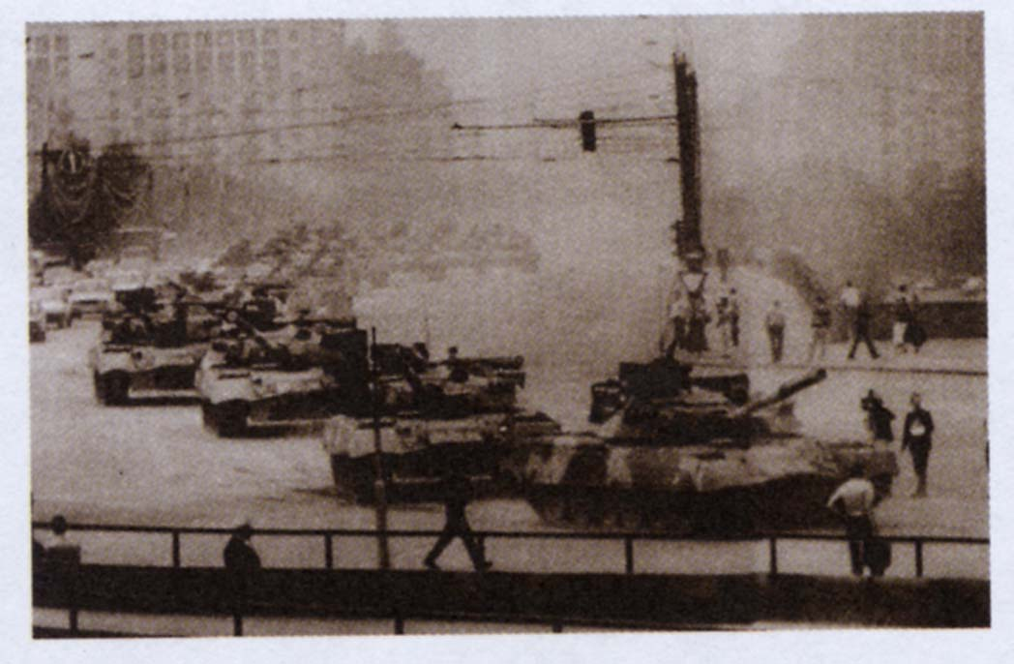
苏联解体
由于戈尔巴乔夫上台后推行错误的改革路线，苏联的民族矛盾日趋尖锐，民族分离主义倾向也不断增强。1990年3月11日，立陶宛率先宣布脱离苏联而独立。之后许多加盟国家也宣布独立，联盟的权威和完整性受到严重侵蚀，各地局势动荡，苏联出现前所未有的大倒退。为了遏制独立势头，1991年8月14日，公布《苏维埃主权共和国联盟条约》，预定20日签署
1991年8月19日凌晨，正当新联盟即将签署之际，8名苏联高级官员组成“国家紧急状态委员会”，试图“使国家和社会尽快摆脱危机”。副总统宣布总统戈尔巴乔夫因健康原因无法履行职权，总统职务由其代为行使，军队开入莫斯科。在西方国家支持下，苏联加盟共和国的俄罗斯联邦总统叶利钦宣布接管俄罗斯境内的全部苏军，指责副总统等违背宪法，并要求军民反对政变。在国内外压力之下，历时不到60个小时，政变遂告失败。但此后，苏联形势却急转直下，叶利钦及其支持者迅速掌握国家大权直至苏联完全解体。
八一九事件

Slide 15

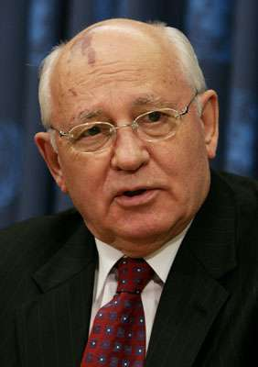

苏联解体—概况
1991年12月25日19时锤子镰刀红旗从克里姆林宫上降落，俄罗斯白蓝红三色旗升上了旗杆。
苏联解体
含义：
实质：
影响：
一是苏联分裂成多个国家；二是社会主义制度被资本主义制度所取代。
1955-1991
1947-1991
社会制度改变
社会主义遭受严重挫折，冷战结束，两极格局瓦解，世界格局向多极化方向发展。
“表彰他在和平进程中发挥的主导作用，帮助形成了今天国际社会的重要组成部分。”
苏联(1922.12---1991.12)
诺贝尔和平奖

Slide 16
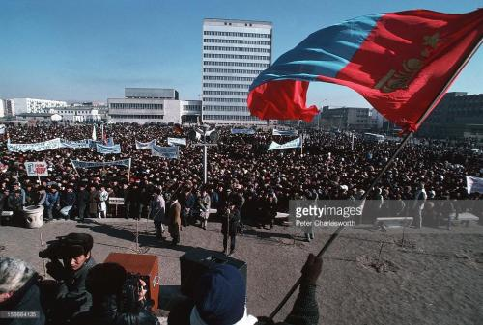

东欧剧变是指从1989年下半年开始到1992年，东欧8个社会主义国家的共产党、工人党纷纷丧失政权，社会制度也随之发生变化，国家名称也改变了的一系列事件。

Slide 17
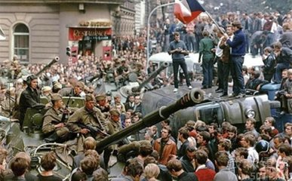
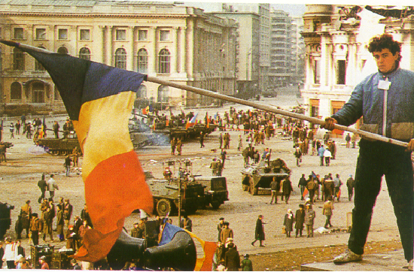
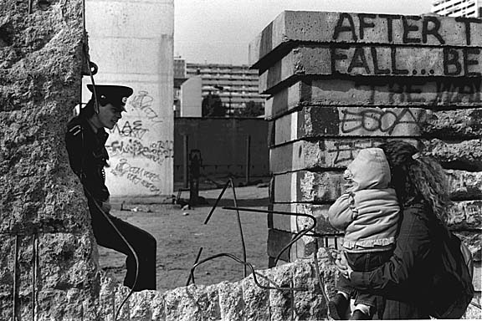
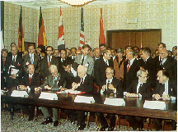
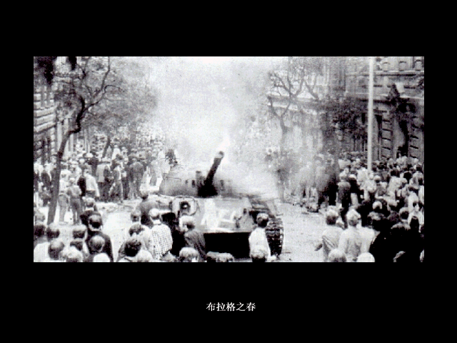
东欧巨变—概况
导致东欧各国共产党、工人党纷纷丧失政权。
时间
表现 | 经济
 | 政治
实质
1989年下半年开始
实行私有化基础上的市场经济。
实行议会民主制和多党制
社会制度发生根本性变化
东欧剧变：波兰
1989年12月，罗马尼亚发生政变。
捷克斯洛伐克改革—布拉格之春
推倒柏林墙
德国签订统一条约

Slide 18


东欧巨变与苏联解体—原因
材料一：这些事情来得虽很突然，但都有长期形成的多方面的深刻原因。这些国家没有找到一条适合本国情况的建设社会主义道路，更多地是照搬苏联的一套做法……
斯大林模式的弊端
根本
东欧巨变与苏联解体的原因

Slide 19
东欧巨变与苏联解体—原因
材料二：从外部条件来说，苏联“新思维”的改革之风、西方“和平演变”的鼓励政策，都对东欧的变化有影响，起了推动作用。
—钱其琛《世界知识》杂志记者问题时的谈话
材料三：“赫鲁晓夫把苏联改乱了，勃列日涅夫把苏联改死了，戈尔巴乔夫把苏联改垮了”。
西方国家推行“和平”演变战略
斯大林模式的弊端
外部
戈尔巴乔夫改革的推动
根本
直接
东欧巨变与苏联解体的原因

Slide 20

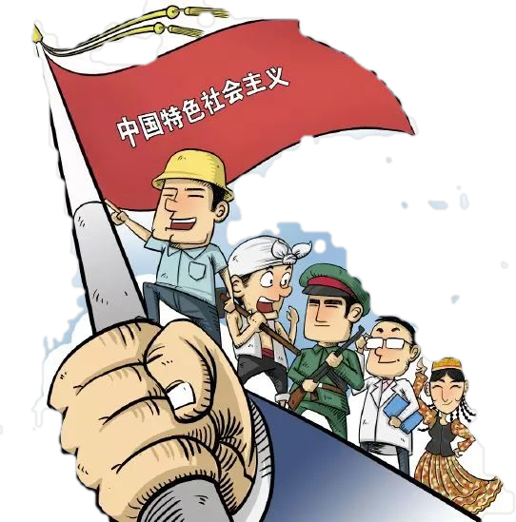
东欧巨变与苏联解体—启示
如何认识东欧剧变、苏联解体？他们对中国社会主义建设有哪些启示？
①反映了社会主义的发展不会一帆风顺，其中必然充满着艰巨、复杂和曲折。
②东欧剧变、苏联解体不能说是社会主义遭到失败，只能说是斯大林模式的失败，社会主义运动遭受重大挫折。
①社会主义建设要适合本国国情，实事求是。坚持走建设有中国特色的社会主义道路；
②警惕西方的“和平演变”阴谋…
③加强执政党的建设，维护党的领导地位。

Slide 21
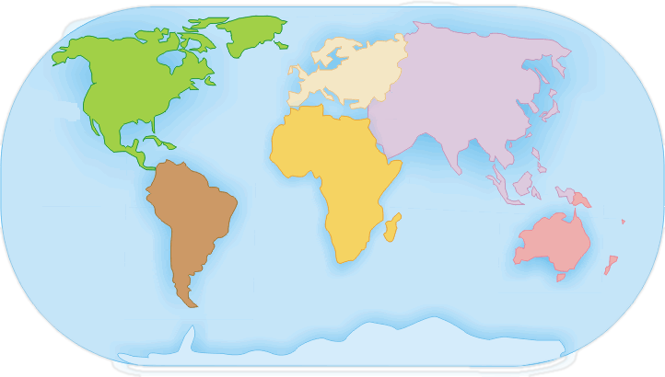
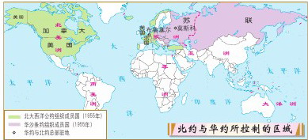

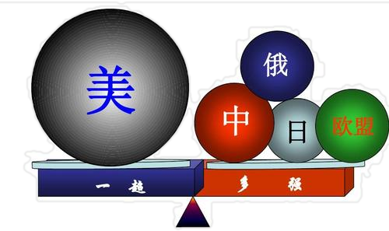
世界格局的演变
北美洲
欧洲
亚 洲
一战后：凡尔赛—华盛顿体系
西亚
南美洲
非洲
大洋州
南 极 洲
二战后：雅尔塔体系(两极格局）
1991年，苏联解体，两极格局结束，暂时形成了一超多强的局面。世界格局向多极化发展，

Slide 22
理论
马克思主义
尝试
巴黎公社
国际社会主义运动的发展史
一国实践：俄国十月革命的胜利
实践
多国实践：欧亚社会主义国家建立
挫折
东欧剧变与苏联解体
发展
有中国特色社会主义建设道路成就巨大

Slide 23

一国到多国
苏联
东欧各国
推广
斯大林模式
高度集中的政治经济提体制
弊 端
赫鲁晓夫改革
东欧巨变
改革
勃列日涅夫改革
戈尔巴乔夫改革
苏联解体
知识构建
社会主义发展遭到巨大挫折

Slide 24
中考演练
1．（2021·齐齐哈尔·25）1991年底，促使美国成为唯超级大国的历史事件是（ ）
A．杜鲁门主义出台 B．成立欧盟
C．东欧剧变 D．苏联解体
D

Slide 25
中考演练
2．（2021·湖南衡阳·21）斯大林逝世后，赫鲁晓夫和勃列日涅夫先后进行经济改革，但成效都不大，其根本原因是没有（ ）
A．纠正战时共产主义政策的偏差 B．改进新经济政策不足之处
C．突破高度集中的计划经济体制 D．实行多党执政的政治体
C

Slide 26

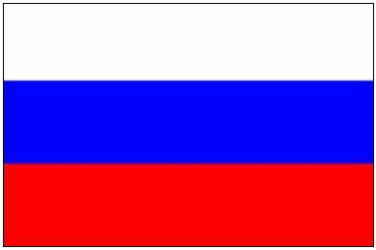
中考演练
3.（2021·江苏苏州·23）九年级某班同学搜集了“镰刀斧锤星旗”（苏联国旗）与“白蓝红三色旗”（俄罗斯国旗）的图片，对苏联解体这一历史事件开展探究性学习，其最重要的探究价值在于（ ）
D
A．了解苏联的历史发展演变 B．剖析美苏争霸的形成原因
C．理解世界格局多极化趋势 D．认识社会主义发展曲折性

Slide 27
中考演练
4.（2021·辽宁阜新·21）东欧剧变在政治上的表现（ ）
A．实行议会民主制和多党制 B．西方和平演变战略
C．实行私有化基础上的市场经济 D．高度集中的政治体制
A

Slide 28
谢谢观看
2021/11/25

